Slide 1
SIMULACIONES

Slide 3




Slide 4
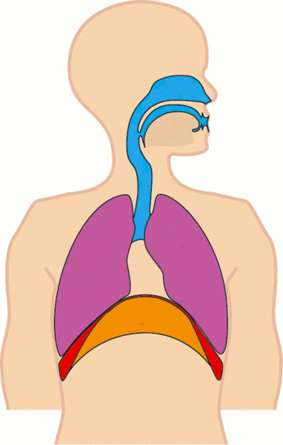

Slide 5
